Slide 1
高级管理学
许 伟
中国人民大学信息学院

Slide 2
第三章 决策

Slide 3
第一节：决策概论
一、决策的概念：
指为实现某一目标，从若干可以相互替代的可行方案中选择一个合理方案并采取行动的分析判断过程。

Slide 4
二、决策的分类
决策
决策主体
决策重要性
决策信息量
决策重复程度
决策目标
个人决策
群体决策
战略决策
战术决策
业务决策
确定型
风险型
不确定型
程序型
非程序型
多目标决策
单目标决策

Slide 5
三、关于理性的假设
1、理性决策与完全理性假设（古典决策理论）
决策者拥有与决策环境有关的完整的信息情报；
决策者有唯一而明确的决策目标；
决策者在进行决策时没有时间和成本限制；
决策者能够找到所有的可行方案，并清楚每一个方案的所有
可能的结果；
决策者清楚地了解所有评价标准，且这些标准及其重要性不
随时间而改变；
决策者完全具备分析和评估备选方案的能力；
决策者进行决策的目的始终是为了获得组织的最佳经济效
益。
评价：经济人假设、经济角度

Slide 6
2、行为决策与有限理性假设（决策理论）
人的理性是有限理性；
决策者在识别和发现问题
中容易受到知觉偏倚的影
响；
决策者在进行决策时有时
间和成本限制；
决策者一般都厌恶风险；
决策者在决策时往往只求
满意结果；
决策是一种文化现象；
不确定
性和
风险
模糊
信息
信息不充分
时间限制与
信息成本

Slide 7
第二节：决策过程
决策过程
决策者
决策方法
情报活动
影响决策
过程的因素
设计活动
选择活动
决策体制
决策环境
实施活动

Slide 8
第三节 群体决策
群体的行为因素
  群体的背景
  群体内的关系
  群体内的信息交流
  群体对成员的吸引力

Slide 9
第三节 群体决策
群体的行为因素
  群体的气氛
  群体的通用规则
  群体的计划
  群体的领导人

Slide 10
第三节 群体决策
群体的特点
  群体成员的价值观和判断准则存在差异
  群体成员对决策问题的认识不尽一致
  群体成员的目标和信息基础存在差异
  群体活动的结果取决于群体的构成和群体的作用过程

Slide 11
第三节 群体决策
群体决策的优点
  提供更完整的信息
  产生更多的方案
  提高积极性与方案的接受性
  提高合法性

Slide 12
第三节 群体决策
群体决策的缺点
  消耗时间与金钱
  在最小共同基础上的妥协
  少数人的专制
  屈从压力
  责任不清

Slide 13
第三节 群体决策
群体决策的扬长避短
  有效性方面
  开放性方面
  合理性方面

Slide 14
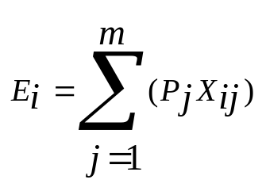
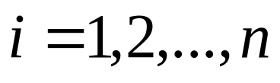
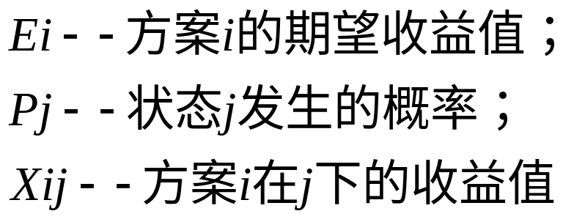
第四节 决策技术
一、风险型决策
1.期望值决策
概念：是指根据历史统计资料或经验估计出来的
未来各种可能发生情况的概率作出的决策。
1.1 期望收益值最大准则

Slide 15


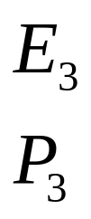


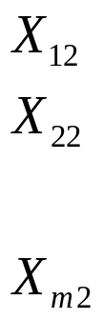
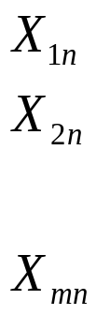
收益表
状态
……
方案
……
……
……
……

Slide 16
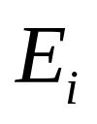
例题：某文化用品商店，拟在元旦前进一批挂历。若在元旦前销售出去，则每套获利4元，若元旦后售出，则每套亏损5元，该店估计市场销量及其概率见下表，试确定最佳进货方案。
销量 | 2000 | 2500 | 3000 | 3500
概率 | 0.2 | 0.3 | 0.4 | 0.1
解：
 | 2000 0.2 | 2500 0.3 | 3000 0.4 | 3500 0.1
2000
2500
3000
3500
状态
方案

Slide 17
 | 2000 0.2 | 2500 0.3 | 3000 0.4 | 3500 0.1
2000 | 8000 | 8000 | 8000 | 8000 | 8000
2500 | 5500 | 10000 | 10000 | 10000 | 9100
3000 | 3000 | 7500 | 12000 | 12000 | 8850
3500 | 500 | 5000 | 9500 | 14000 | 6800
状态
方案

Slide 18
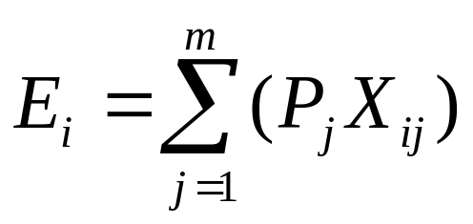
1.2 期望损失最小准则
式中：
解：
 | 2000 0.2 | 2500 0.3 | 3000 0.4 | 3500 0.1
2000
2500
3000
3500
状态
方案

Slide 19
 | 2000 0.2 | 2500 0.3 | 3000 0.4 | 3500 0.1
2000 | 0 | 2000 | 4000 | 6000 | 2800
2500 | 2500 | 0 | 2000 | 4000 | 1700
3000 | 5000 | 2500 | 0 | 2000 | 1950
3500 | 7500 | 5000 | 2500 | 0 | 4000

Slide 20
1.3 期望效用值准则
效用：是指某事或某物对决策者所具有的作用和效果，是一种以决策者现状为客观基础的主观价值（精神感受）。
效用值
损益值

Slide 21
1.4 决策树法
定义：
根据逻辑关系将决策问题绘制成一个树型图，按照从树梢至树根的顺序，逐步计算各结点的期望值，然后根据期望值准则进行决策的方法。
决策树绘制的过程：
结果点
1
自然状态点
决策点
概率分枝
2
方案分枝

Slide 22
例题： 为生产某种新产品，有两个建厂方案。方案一为建大厂，需投资300万元，建成后如果产品销路好，每年可获利100万元，如果销路差，每年将损失20万元；方案二为建小厂，需投资180万元，小厂建成后如果产品销路好，每年可获利40万元，如果销路差，每年可获利30万元；方案三是先建小厂，试销三年，若产品销路好再扩建，扩建需投资100万元，扩建后每年的盈利可增加至95万元，方案的使用期均为10年，根据市场预测，产品销路好的概率是0.7，销路差的概率是0.3，应该如何进行决策？

Slide 23
解：根据题意绘制决策树
销路好0.7
100
建大厂
S1
销路差0.3
-20
销路好0.7
40
建小厂
决策1
S2
销路差0.3
30
扩建
销路好
S4
95
销路好0.7
决策2
S3
不扩建
S5
40
销路好
建小厂
30
销路差0.3
前三年
后七年

Slide 24
计算各结点的期望值：
S5: 40 × 1.0 × 7 = 280
S4: 95 × 1.0 × 7 - 100 = 565
S3: 40×0.7×3 + 0.7×565
+ 30×0.3×10 -180
= 389.5
S1: 100×0.7×10 +(-20)×0.3×10 – 300 = 340
S2： 40×0.7×10 +30×0.3×10 – 180 = 190

Slide 25
二、不确定型决策
各方案
1.乐观准则。大中取大。
收益值
2.悲观准则。小中取大
3.折衷准则。估计一乐观系数-----α，0≤α≤1
方案的折衷收益=
α×方案的最大收益值+（1-α）×方案的最小收益值
4.遗憾准则。大中取小 。
各方案的后悔值
后悔值中的最小者

Slide 26
例题：
某企业生产一新产品，有ABC 三种方案，产品投放市场后，有销路好、中、差三种情况，各方案在各情况下的收益值如下，试用乐观、悲观和遗憾三种准则法做决策。
自然状态 方案 | 收益值
 | 销路好 | 销路一般 | 销路差
A | 120 | 50 | -20
B | 85 | 60 | 10
C | 40 | 30 | 20

Slide 27
解：
A
1.乐观准则：
2.悲观准则：
3.遗憾准则：
C
B
后悔值表
自然状态 方案 | 后悔值
 | 销路好 | 销路一般 | 销路差
A | 0 | 10 | 40
B | 35 | 0 | 10
C | 80 | 30 | 0

Slide 28
谢谢大家

